Slide 1




Slide 2
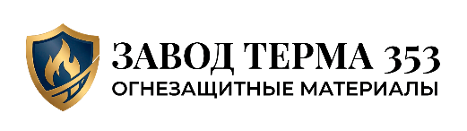

ООО «ЗАВОД ТЕРМА 353»
Огнезащита зданий и сооружений под ключ
Собственное производство и контроль качества на каждом этапе
Техническая консультация и поддержка проектов
Разработка проектов огнезащиты
Стабильная поставка и контроль сроков производства

Slide 3

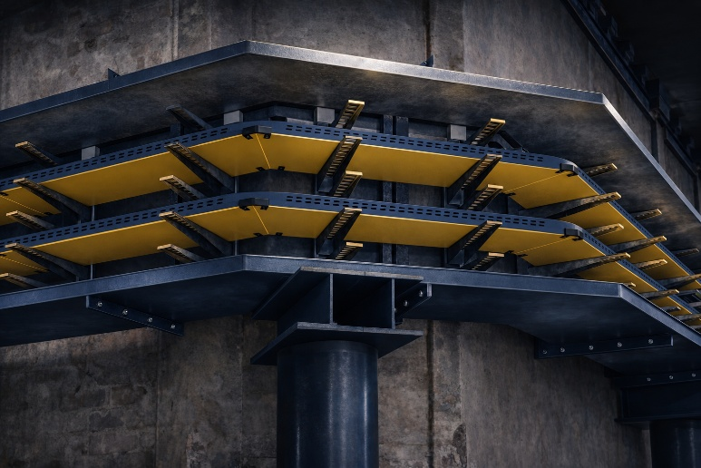
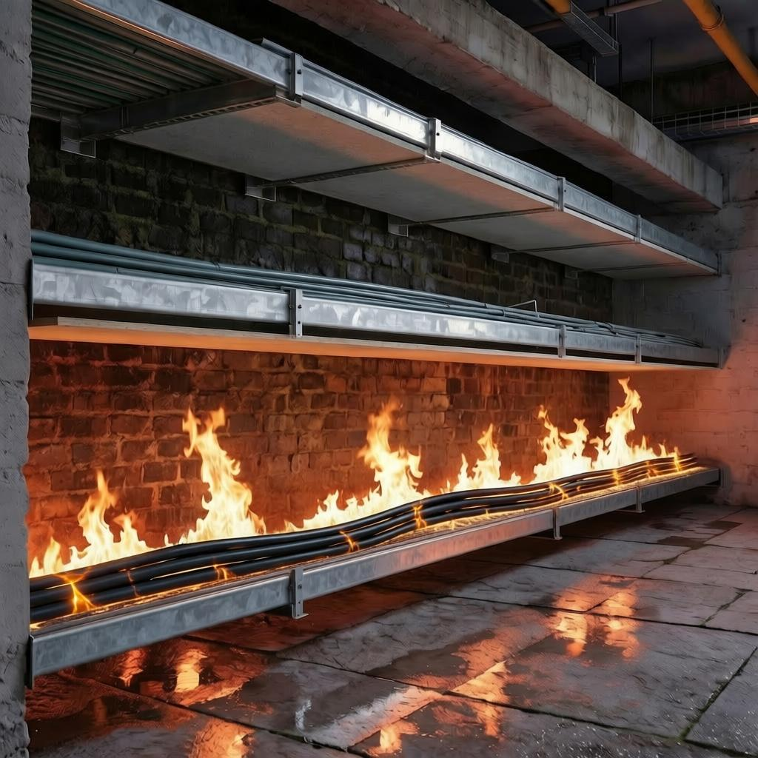
Система разделительная огнезащитная СРО-А
Система «СРО‑А» – лучшее решение для защиты кабельных коммуникаций и блокирует распространение огня в коробах и тоннелях.
В её основе — влагостойкие ГВЛВ‑плиты с огнестойким покрытием.
Система подходит для объектов с повышенными требованиями к пожарной безопасности и помогает соблюдать нормативы по разделению кабельных трасс.
Предел огнестойкости - ЕI15.
Рабочий диапазон температур от -60 до + 200 °С
Срок службы - до 60 лет.
Влагостойкость, устойчивость к агрессивным средам, всепогодное исполнение.

Slide 4
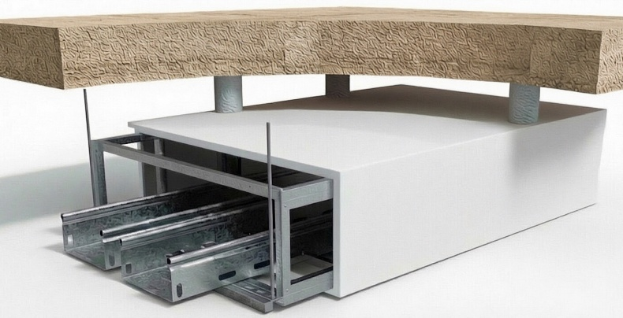
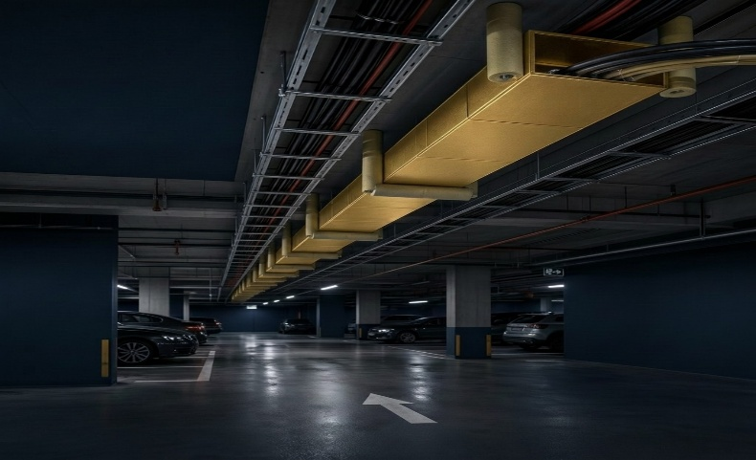
Огнестойкие кабельные линии «ТЕРМАБОРД»
Огнестойкие кабельные линии для защиты трасс (кабельных лотков, шинопроводов, фреонопроводов, трубопроводов) при пожаре. Система сохраняет работоспособность критически важных коммуникаций и защищает пути эвакуации.
В составе: силикатно‑кальциевые плиты «ТЕРМАБОРД-770» и «ТЕРМАБОРД К-960», герметик «ТЕРМАСИЛАНТ С‑300», вентиляционный блок «ТЕРМАВЕНТ В‑50», защита шпилек и траверс «ТЕРМАРОЛЛ М‑200», стальной оцинкованный профиль.
Эксплуатация при температуре от −60 до +200 °C; система влагостойка, устойчива к перепадам температур и агрессивным средам.
Срок службы — более 40 лет.
Предел огнестойкости — 45–240 минут.
Типоразмеры:
К‑770 — 2500×900×25 мм, плотность 700 кг/м³;
К‑960 — 2500×1200×12,5 мм, плотность 900 кг/м³.

Slide 5
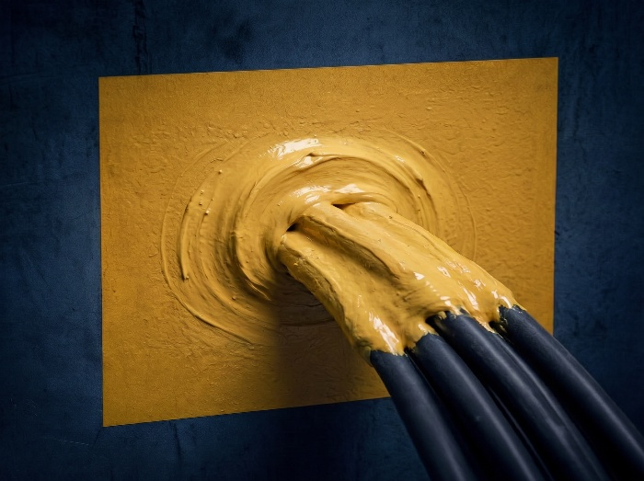
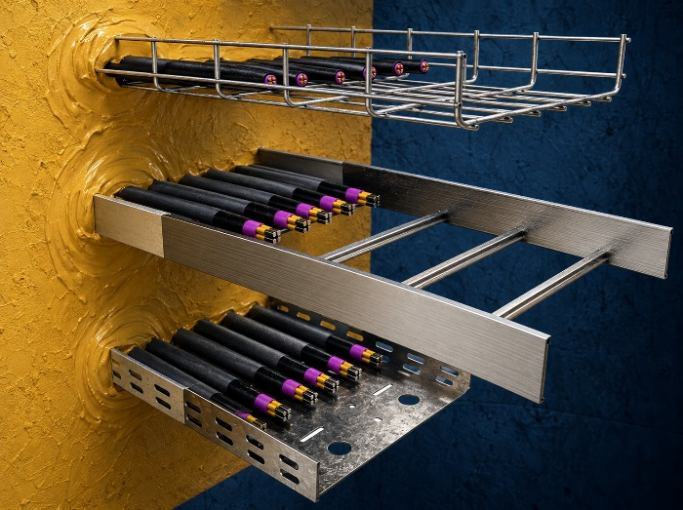
Проходки кабельные универсальные «ТЕРМА ПУ»
Универсальное решение для огнезащиты и герметизации узлов прохода коммуникаций. «Терма ПУ» блокирует распространение пламени и дыма между помещениями, сохраняя целостность кабелей, шинопроводов, воздуховодов и трубопроводов даже при пожаре.
Подходят для монтажа в стенах, перекрытиях и ограждающих конструкциях различных материалов, в вертикальных и горизонтальных проёмах, трубах и отверстиях.
Предел огнестойкости — до 240 минут (IET 45–IET 240);
эксплуатация — от −60 °С до +250 °С;
устойчивость к агрессивным средам, перепадам температур влагостойкость 100 %;
срок службы — до 60 лет;
гибкость типоразмеров и удобство монтажа.

Slide 6
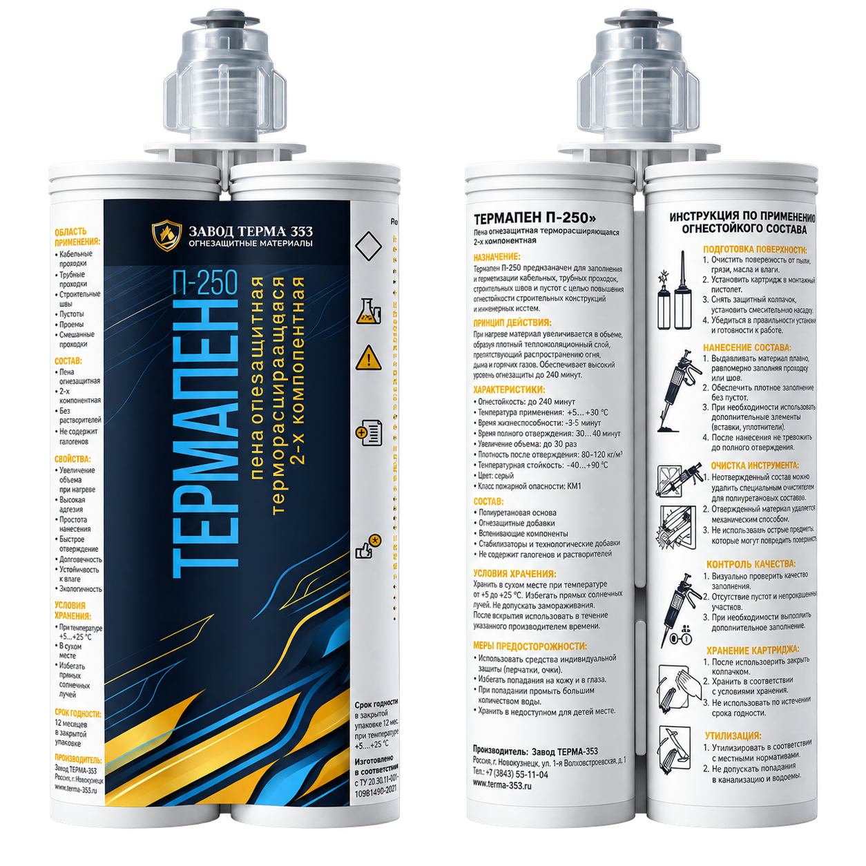
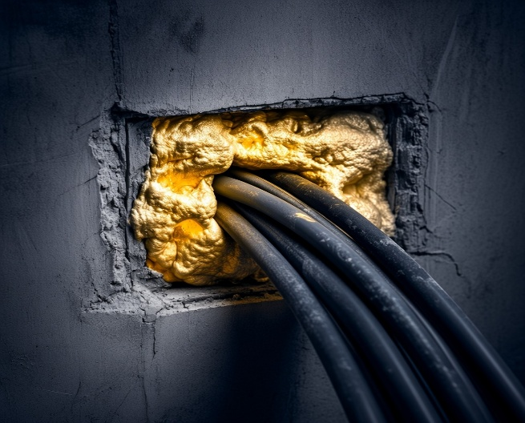
Пена огнезащитная двухкомпонентная Термапен П-250
«Термапен П‑250» — двухкомпонентная огнезащитная полиуретановая пена для пассивной огнезащиты. Применяется для герметизации швов, проходок и огнепреградительных поясов в зданиях любого назначения. При воздействии пламени вспучивается и создаёт прочный барьер — защищает от распространения огня и дыма.
Предел огнестойкости — до 240 минут (зависит от глубины заделки). Из одного картриджа (450 мл) получается более 4 литров пены. Отверждается независимо от влажности, служит не менее 40 лет. Обладает универсальной адгезией.

Slide 7
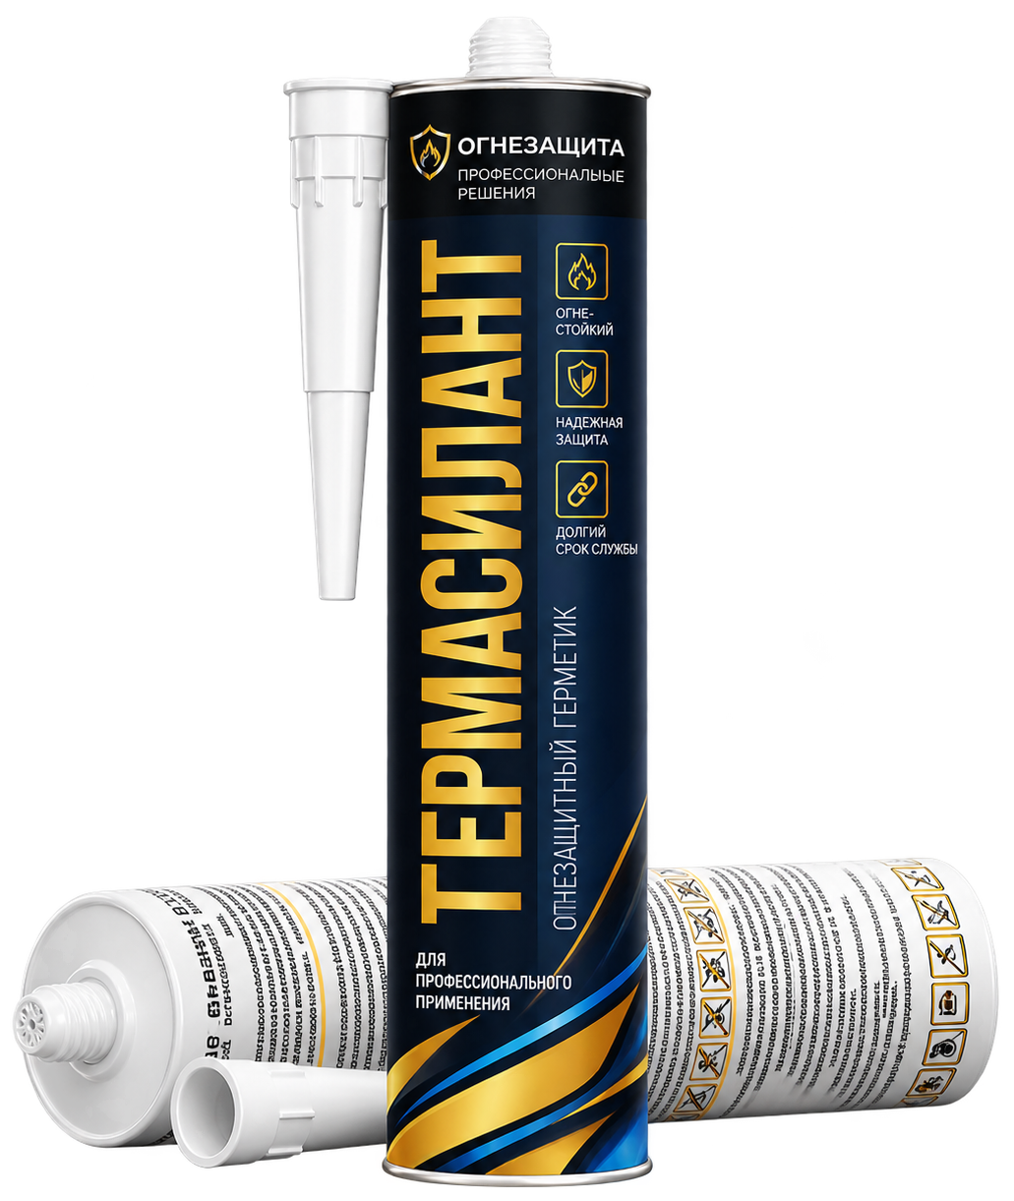
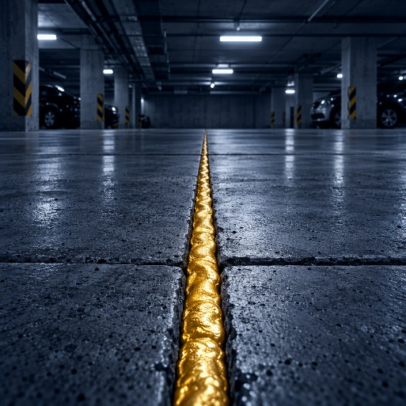
Герметик огнезащитный силиконовый Термасилант С-300
«ТЕРМАСИЛАНТ С‑300» — профессиональный однокомпонентный силиконовый герметик нейтрального отверждения для огнестойкой герметизации в строительстве и инженерных системах. Обеспечивает защиту до 240 минут, устойчив к низким температурам и атмосферным воздействиям, отличается высокой адгезией и диэлектрическими свойствами. Подходит для герметизации швов, кабельных проходок.

Slide 8
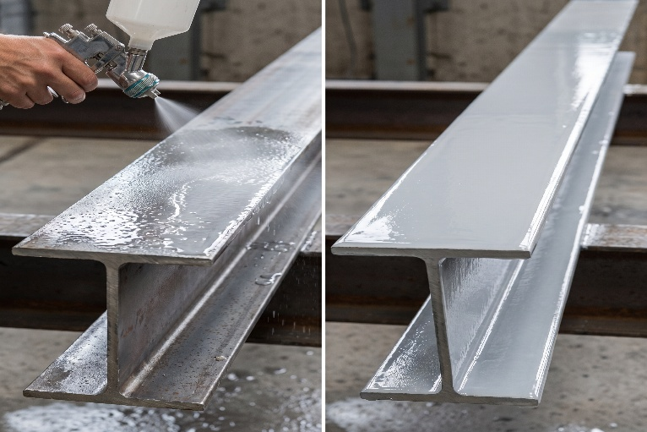
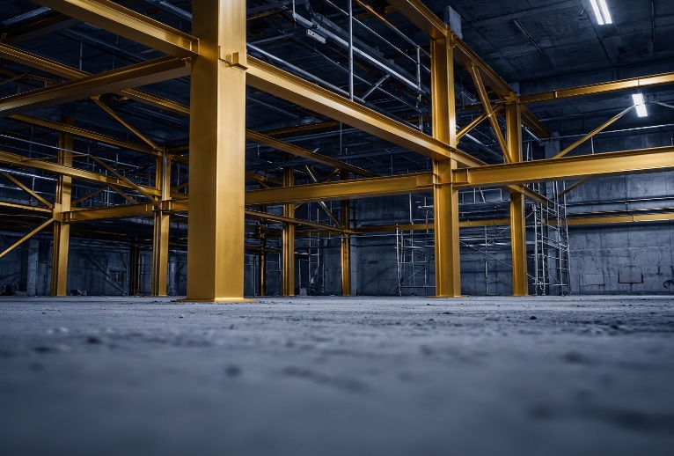
Покрытия для металлических конструкций: огнезащитные «Термалайн» и теплоизоляционные «Термалайт»
Огнезащитные покрытия «Термалайн»:
Термалайн-А (водная/органическая основа) Термалайн-С (силиконовая основа)
Теплоизоляционные покрытия «Термалайт»:
Термалайт-А (водная/органическая основа), Термалайт-С (силиконовая основа)
Повышение огнезащитной эффективности металлоконструкций по ГОСТ Р 53295-2009
Теплоизолирующий слой обеспечивает требуемый предел огнестойкости стальных элементов

Slide 9

экспертный подход и безупречное исполнение
Е-mail: sale@terma353.ru
Тел.: +7 (495) 14-23-353
Сайт: terma353.ru

